Slide 1

Title
Subtitle
Speaker

Slide 2
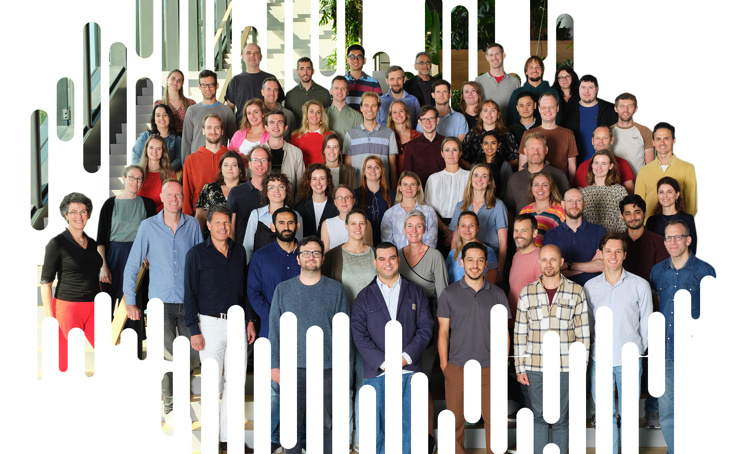

Slide 3
Disclosures

Slide 4
Divider 01

Slide 5
Divider 02

Slide 6

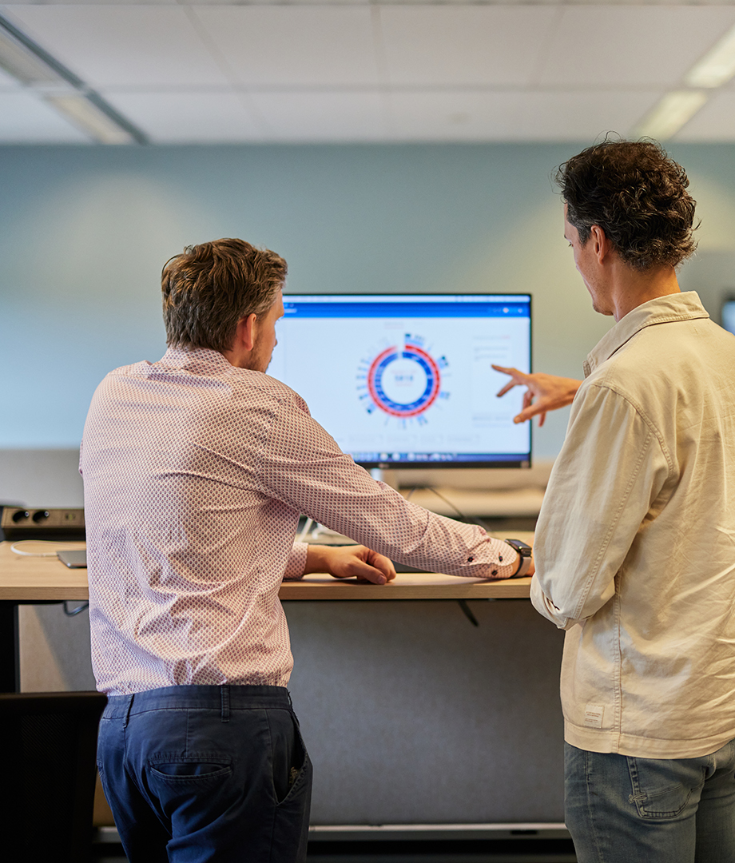
Divider 03

Slide 7




Hartwig Medical Foundation
Founded in 2015, philanthropically backed, not for profot
Employees
NL 58
AUS 10
CAN 6
Spanje 2
Independent foundation, Science Park Amsterdam,
ISO17025, ISO 27001
CE IVD pending
Collaboration is key:
National: CPCT, KWF, NFU, PALGA, PMC, NKI, IKNL, HUB, Oncode Institute
International: GEL, DKFZ
State-of-the-art whole genome sequencing analysis and assay

Slide 8
Mission
Stimulate and improve scientific research
Improve diagnostics and care
Implement complete molecular diagnostics in routine care
Systematically collected and database clinical and genetic data

Slide 9
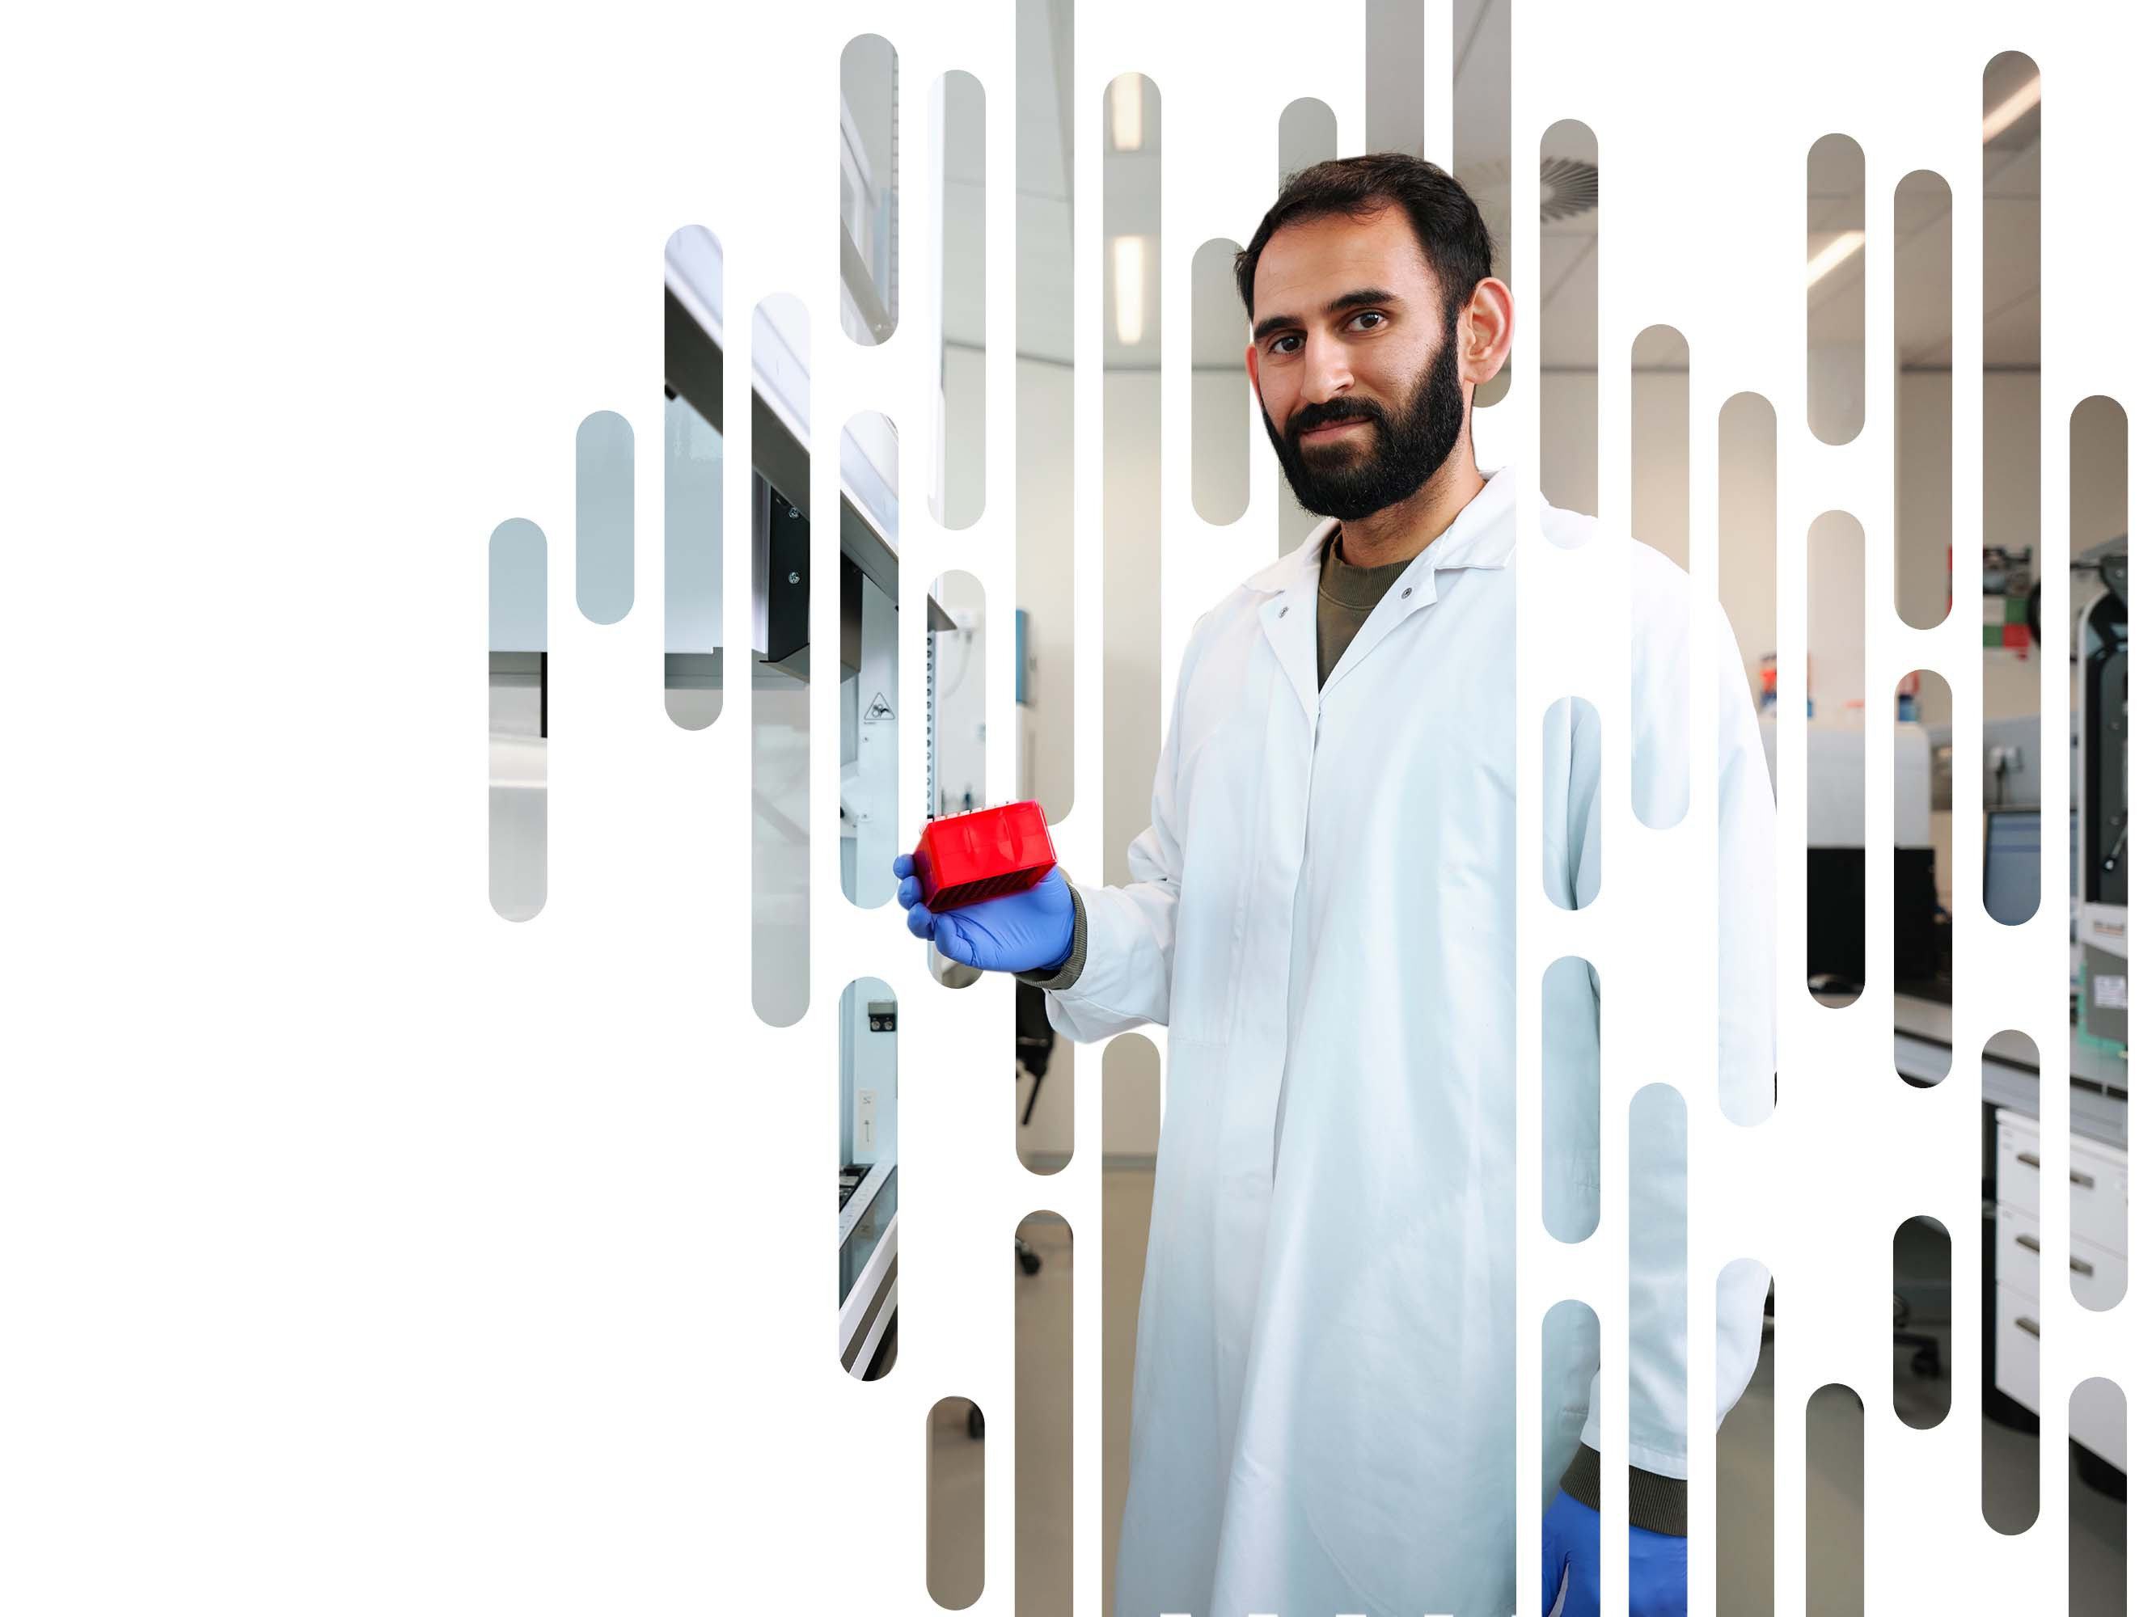
Let’s decode
cancer together

Slide 10

Let’s decode
cancer together

Slide 11

Let’s decode
cancer together

Slide 12

Let’s decode
cancer together

Slide 13

Let’s decode
cancer together

Slide 14
Hartwig Medical Foundation
Introductie

Slide 15
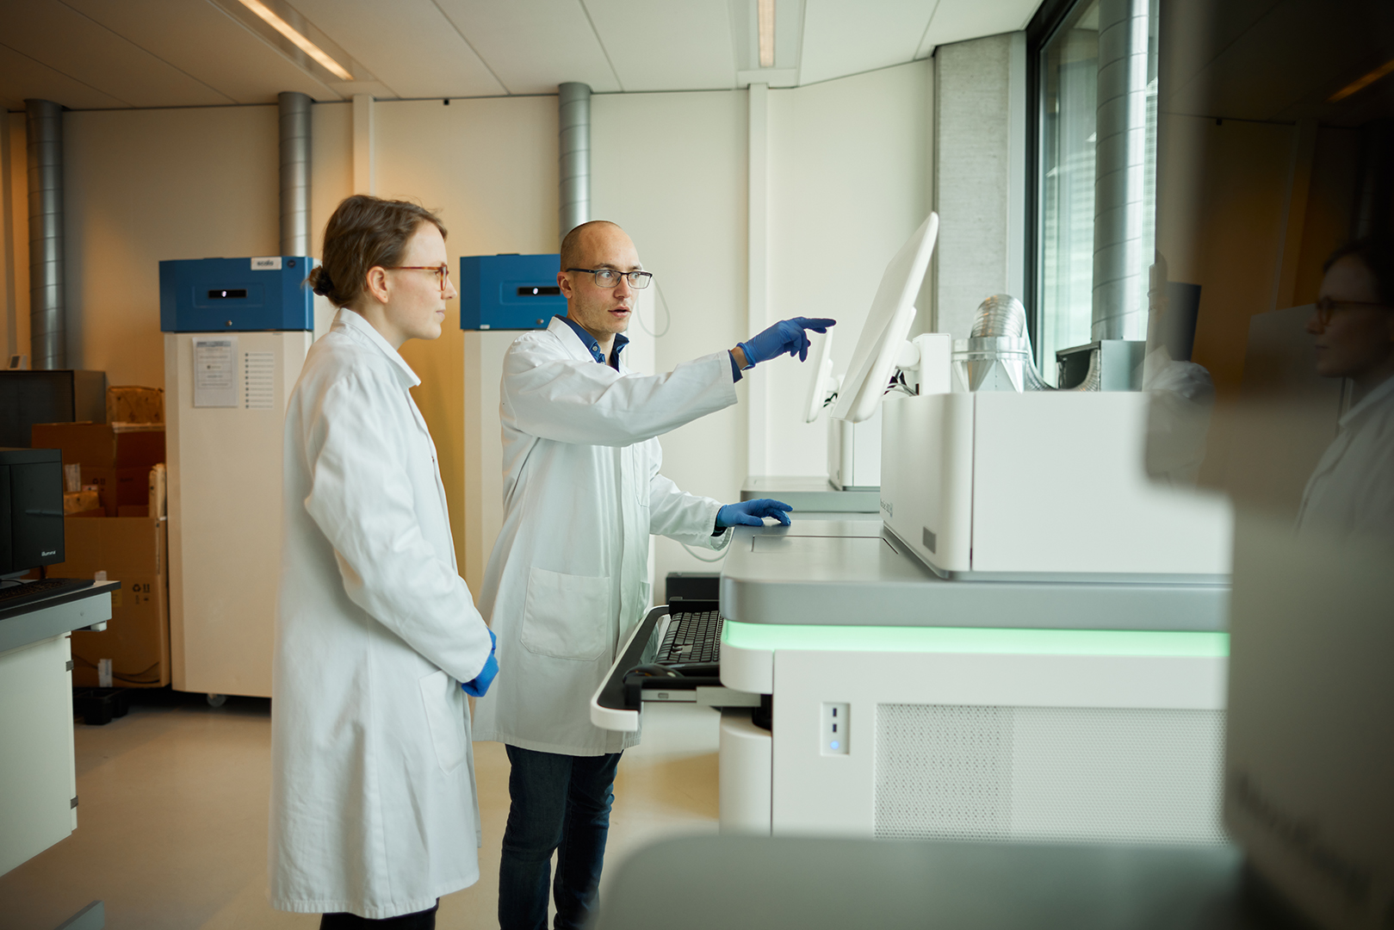

Slide 16

Flow ‘Diagnostics with patient consent'
Data wordt verwijderd na 90 dagen (tenzij anders
overeengekomen in de DVO)
Registratie biopt
Patiënt toestemming gevraagd bij registratie
Alleen met toestemming van de patiënt
Diagnostiche silo
Directe patiëntkenmerken
Directe
patiëntkenmerken
Koppeling silo
Pseudoniem generator
Indirecte patiëntkenmerken + metadata biopt/tumor
Interne lab database LAMA
Koppeling met andere databronnen mbv pseudoniemen
Data wordt 20 jaar
bewaard (kwaliteitsdoeleinden)
Directe
patiëntkenmerken
Indirecte patiëntkenmerken + metadata biopt/tumor
Hartwig-specifiieke
pseudoniemen
Alleen met toestemming van de patiënt
Klinische data uit andere databronnen
Sequencing
Rapportagebestanden worden minimaal 10 jaar bewaard (tenzij anders overeengekomen in de DVO)
Data wordt verwijderd na 90
dagen (tenzij anders
overeengekomen in de DVO)
OncoAct Rapportage
pipeline
Moleculaire pipeline
Diagnostische context
Moleculaire pipeline
Onderzoeks context
Ruwe &
analyse data
Hartwig
Medical Database
Ruwe &
analyse data
Data gedeeld met arts onder:
studie nummer (studies) | indirecte en directe patiëntkenmerken (diagnostiek)
Dienst Verlenings Overeenkomst
Disagnostics ←
Database Overeenkomst
→ Re-use
Data gedeeld met onderzoekers onder: Hartwig-specifieke pseudoniemen

